Slide 1
Eiropas Padomes Ainavas balvas 8. sesijas nacionālās atlases noslēguma seminārs 2022. gada 20. oktobrī tiešsaistē Krasta ielas lejas promenāde Ogrē
Projekts “Krasta ielas promenādes un multi-funkcionālas infrastruktūras izveide, kas nodrošina teritorijas pieejamību izmantošanu rekreācijas un tūrisma vajadzībām”
Attīstības un plānošanas nodaļas vadītāja
Aija Romanovska

Slide 2
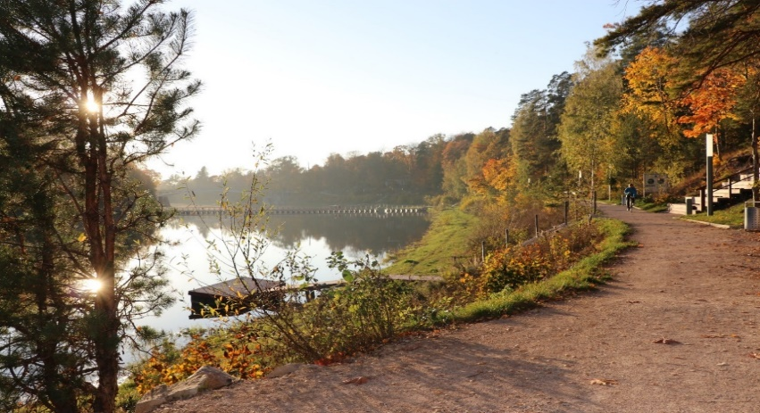
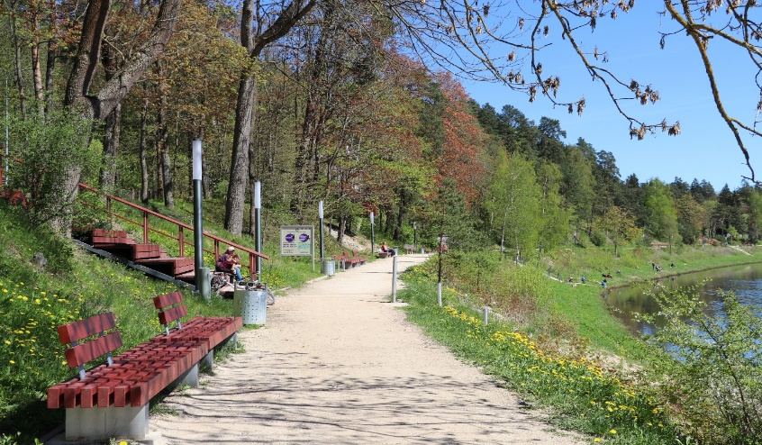
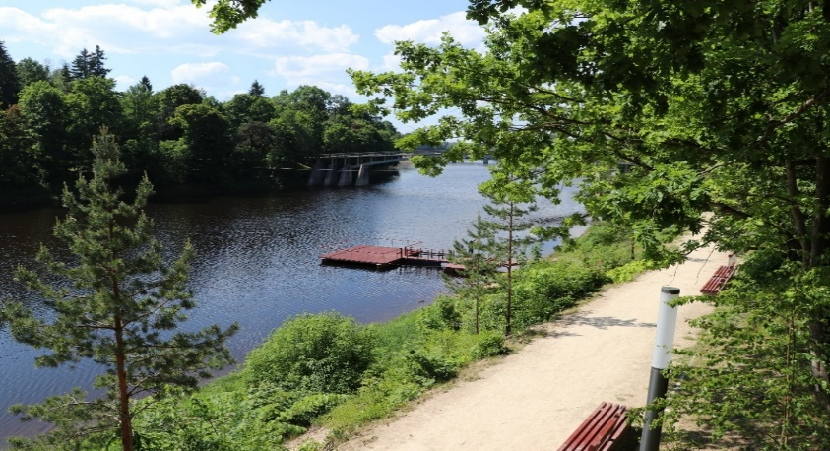
Ainavu plānošana un pārvaldība
Objekts izbūvēts atbilstoši Ogres novada Attīstības programmas 2014.-2020.gadam Rīcības un investīciju plānam 2014.-2017.gadam.
Ogres novada Ilgtspējīgas attīstības stratēģijā 2013.-2037.gadam (turpmāk– Stratēģija) ceturtā ilgtermiņa prioritāte noteikta Atbildīga dabas apsaimniekošana un augsta dzīves kvalitāte.
Stratēģijā definētas Ogres novada telpiskās attīstības vadlīnijas, kas ir vērstas arī uz ainavu saglabāšanu, piemēram, veidot labiekārtotas atpūtas vietas pie ūdeņiem, zaļajās teritorijās un ainaviskās vietās, tādejādi ierobežojot teritoriju degradāciju neorganizētu cilvēku plūsmu rezultātā.
Attēlu avots: www.ogresnovads.lv

Slide 3
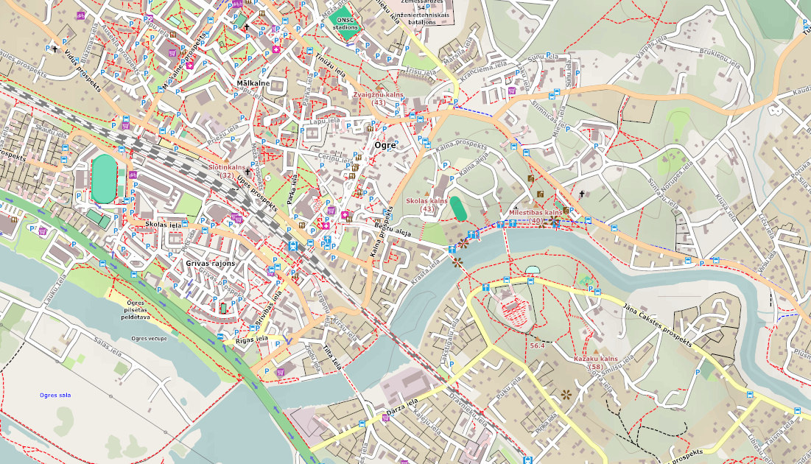
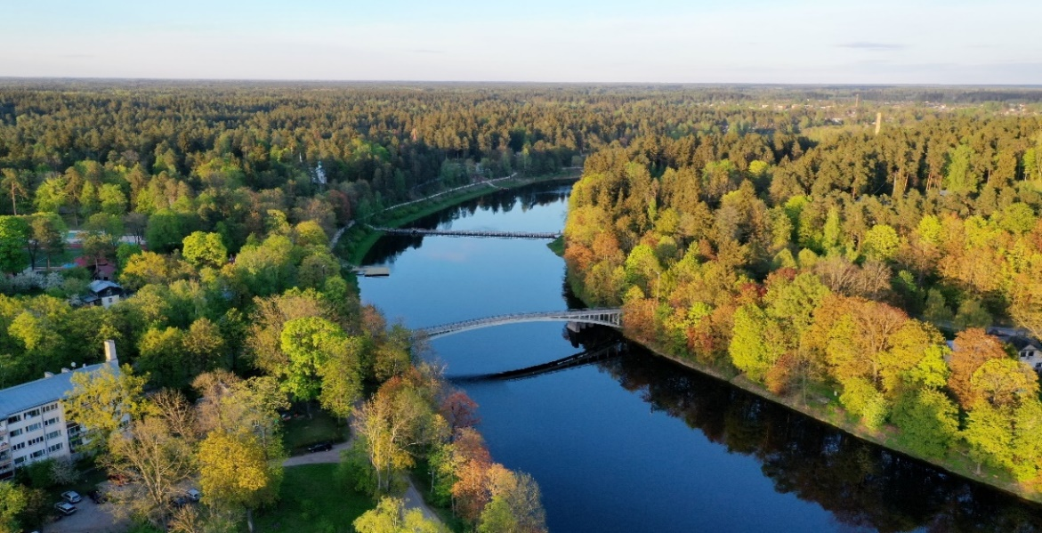
Pasūtītājs: Ogres novada pašvaldība
Būvprojekta nosaukums: Krasta ielas lejas promenādes pirmās kārtas pārbūve un jauna būvniecība kopā ar projektēšanu un autoruzraudzību.
Adrese: Krasta iela posmā no Ogres Luterāņu baznīcas līdz Ogres Loka tiltam Bērzu alejas un Krasta ielas krustojumā, Ogrē, Ogres novadā
Būvniecības gads: 2013-2017
Kopējās būvniecības izmaksas:
~ 280000 eiro
Projekta vai iniciatīvas partneri: Rīgas Tehniskā universitāte
Projekta finansējuma avoti: Ogres novada pašvaldība, Latvijas Vides aizsardzības fonds
Brīvības iela
< Rīga – Daugavlips >
Kartes avots:www.4umaps.com, attēla avots: , E. Sparāns

Slide 4
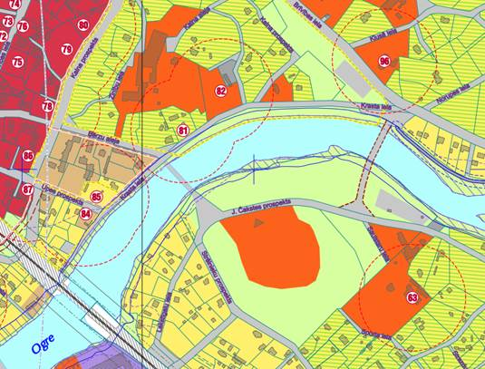
Krasta ielas lejas promenādes un ainavas uztveres zonas vietējas nozīmes Arhitektūras pieminekļi:
Nr. 8278 Dzīvojamā ēka Krasta iela 9, Ogre 1874.g. (kartē Nr. 81).
Nr. 8279 Dzīvojamā ēka Krasta iela 11, Ogre 1925.g. (kartē Nr. 82).
Nr. 8290 Dzīvojamā ēka Upes prospekts 1, Ogre1913./ 1925.g. (kartē Nr. 84).
Nr. 8291 Dzīvojamā ēka Upes prospekts 2, Ogre 1930.g. (kartē Nr. 85).
8273 Ogres luterāņu baznīca Brīvības iela 51, Ogre 1930.g. (kartē Nr. 96).
Kartes avots: ogresnovads.lv

Slide 5
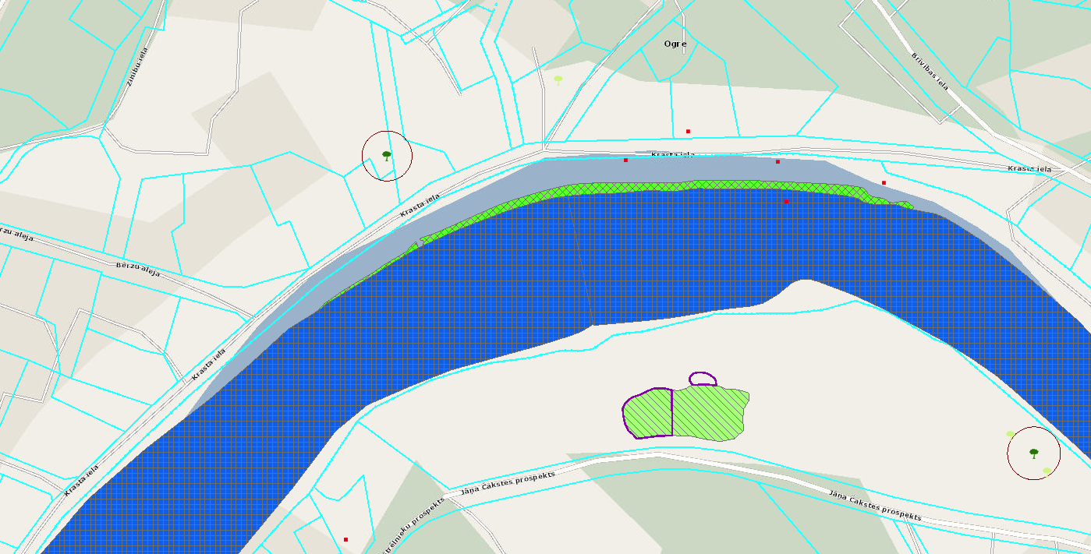
Krasta ielas lejas promenade sastopamās aizsargājamās dabas vērtības
Eiropā un Latvijā īpaši aizsargājams biotopi
- Upju straujteces un dabiski upju posmi, 3260
- Eitrofas augsto lakstaugu audzes, 6430
- Piecas sugu dzīvotnes
Kartes avots: https://ozols.gov.lv/pub

Slide 6
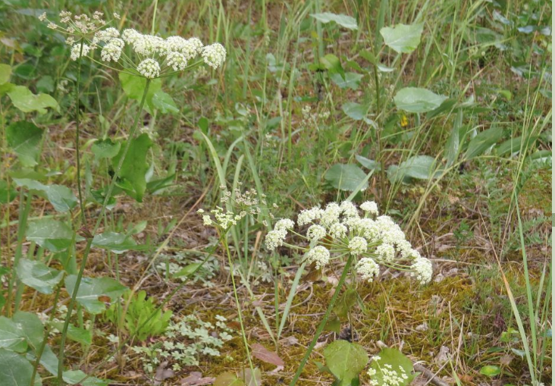
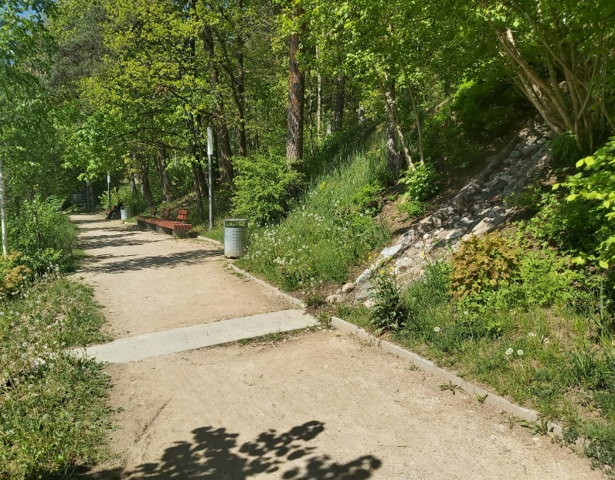
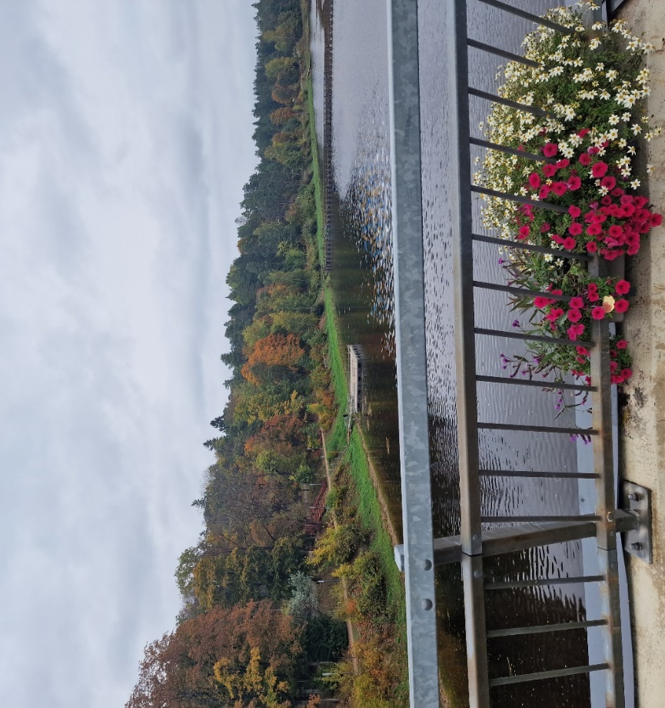
Ilgtspējīga teritorijas attīstība
Kalnu rūgtdille,
Peucedanum oreoselinum
Vieda plānošana, ieceri iekļaujot kopējā pilsētas “asinsritē”.
Jaunu objektu izbūve tiešā Ogres upes tuvumā (Moderns rotaļu laukums, Kāzu koku birzs, Pump-track trase, Krasta laukums, Bērzu alejas labekārtošana).
Zaļie infrastruktūras risinājumi (akmens upes, ekoloģisks grantēts segums utt.
Kultūrvides telpa (Upes vakaru koncerti, pasākumi Pilsētas svētkos, gadatirgi).
Uzņēmējdarbības veicināšana.
Attēlu avoti: ogresnovads.lv, dabasdati.lv, E. Sparāns

Slide 7
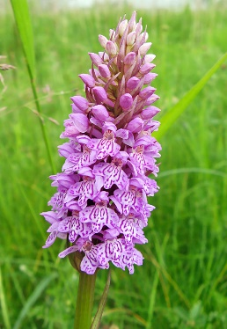
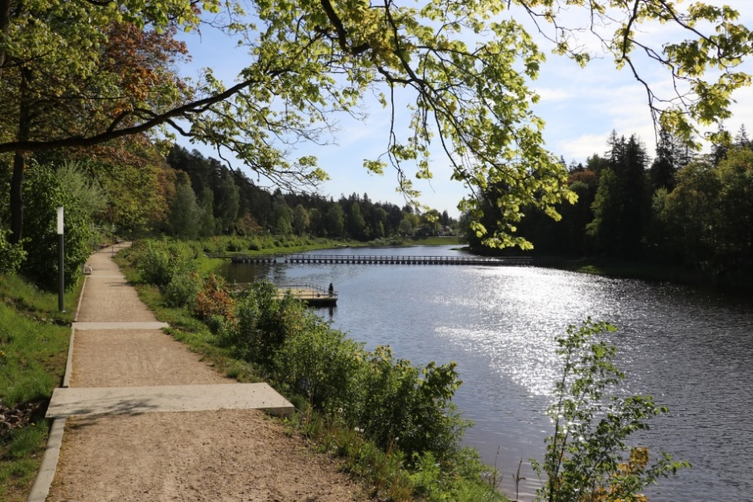
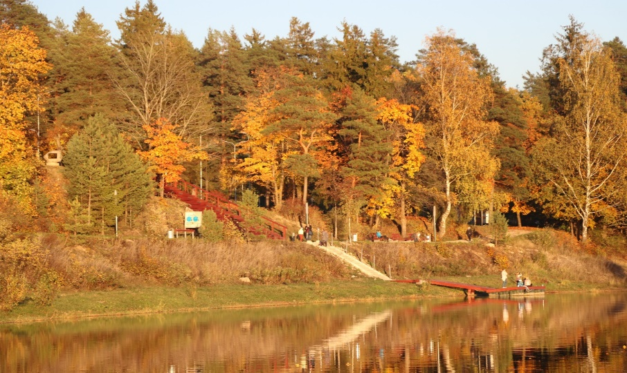
Projekta nozīme kā labās prakses paraugam
Baltijas dzegužpirkstīte
Dactylorhiza baltica
Secīga krastmalas teritorijas attīstības plānošana, un ekoloģiskās plānošanas principu pielietošana būvniecībā.
Būvniecībā pielietoti ilgtspējīgi materiāli, modernas mazās arhitektūras formas.
Apsaimniekošanas paņēmieni aizsargā krastā esošos biotopus un mazina invazīvo sugas izplatību.
Projekta aktivitātes cildina Latvijas dabas skaistumu un daudzveidību veicinot ilgtermiņa atbildību pret apkārtējo vidi un dabas vērtību saglabāšanu sabiedrībā.
Tūrisma objekta- Ogres Loka tilta iekļaušana kopējā koncepcijā.
Attēlu avoti: ogresnovads.lv, dabasdati.lv, Vīksna, E. Sparāns

Slide 8
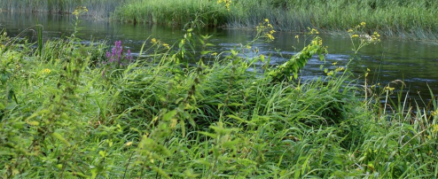
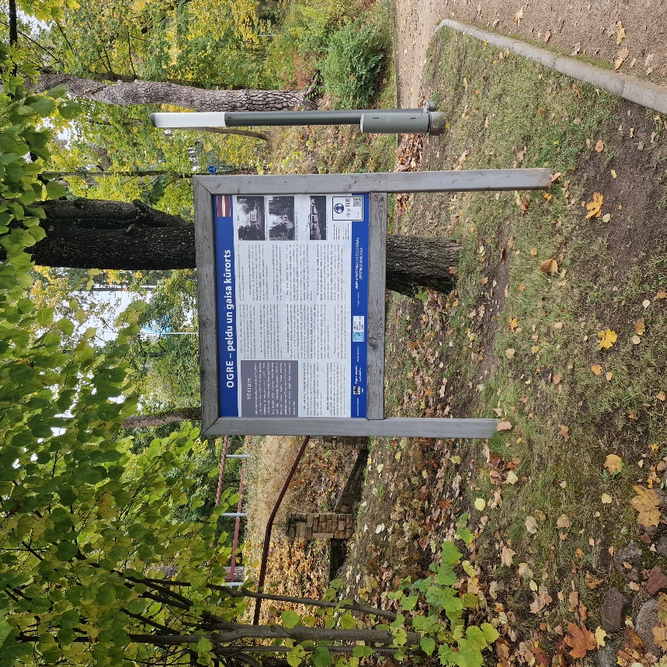
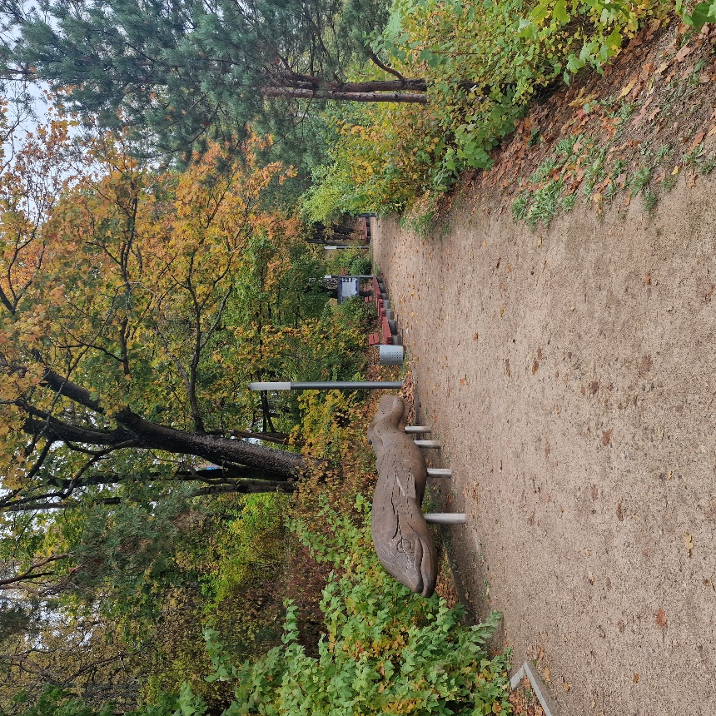
Sabiedrības iesaistīšanās
Eitrofas augsto
lakstaugu audzes 6430
Latvijas Botāniķu biedrība.
Sadraudzības pašvaldību iesaiste - no Ukrainas – Čerņigovas, Baltkrievijas - Sloņimas, Lietuvas - Kelmes, Igaunijas - Johvi un Francijas – Žueletūras.
Rīgas Tehniskā universitāte atzinums, konsultācijas un informācija, ko izmantoja darbu veikšanas laikā.
Projekta publiskā apspriešana.
Ogres izglītības iestādes.
Informācijas stendi.
Informācija izplatīta:
www.
ogresnovads.lv
Attēlu avots: Dabasdati, S.Smiltniece

Slide 9
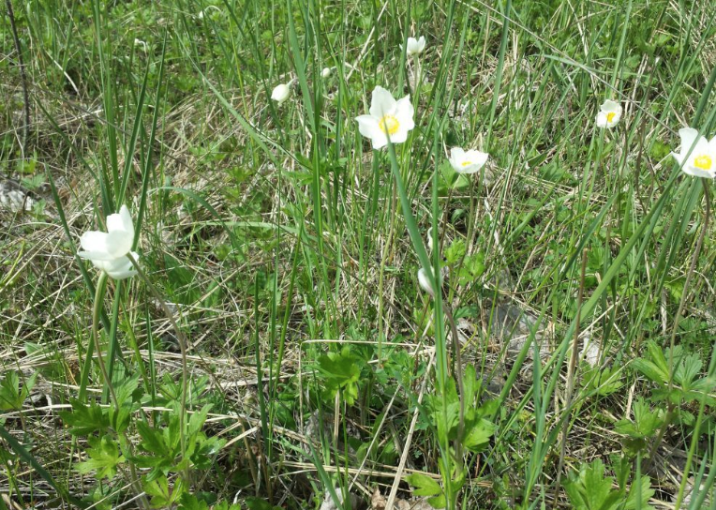
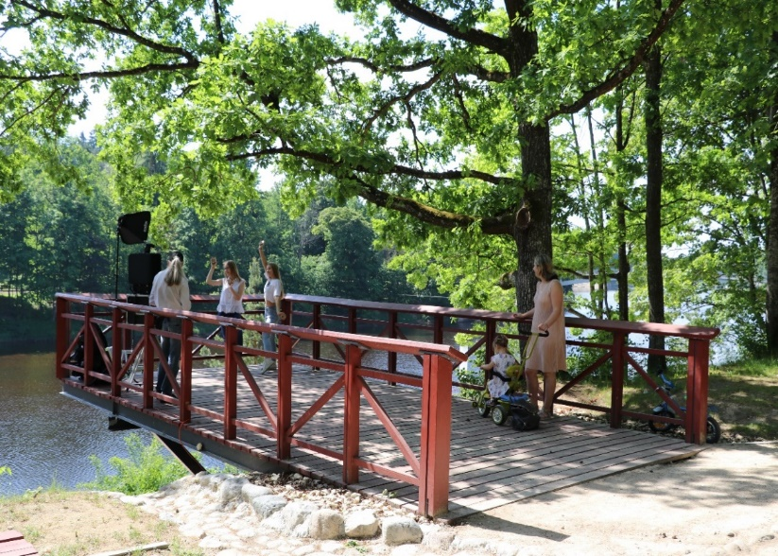
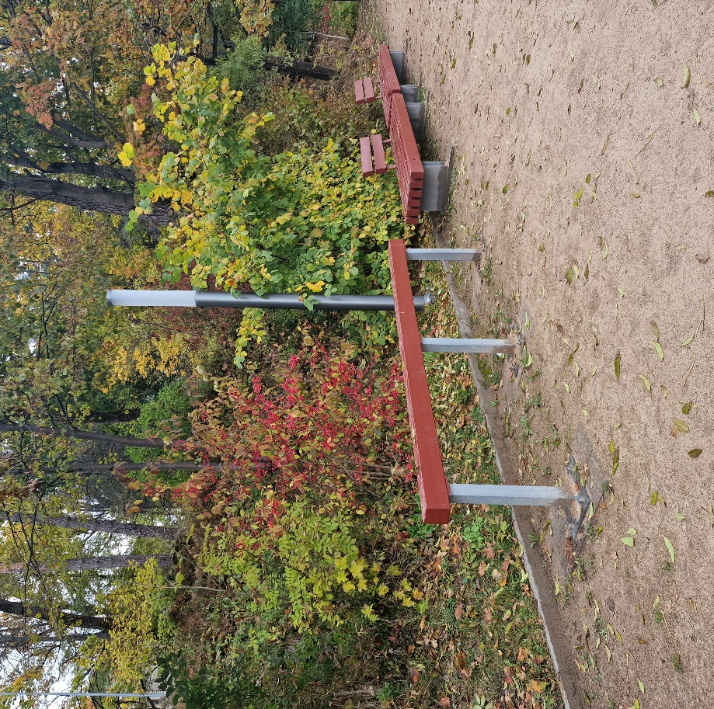
Izpratnes par ainavu vērtību veidošana
Daugavas vizbulis
Anemone sylvestris
- Pašvaldību rīkoti sadarbības projekti, tūrisma pakalpojumu popularizēšana un kultūras pasākumi.
Starptautiskie sakari.
Ekskursijas un tūristi – audiogida atbalsts.
- Vietējie iedzīvotāji, kas kā pastaigu mērķi izvēlas šo zonu, tādējādi novērtējot tādus ekosistēmas sniegtos kultūras pakalpojumus, kā piemēram, ainavas estētika, izglītība, garīgums un rekreācija.
Attēlu avoti: www.ogresnovads.lv, S.Smiltniece

Slide 10
Nākotnē
Teritorijas apsaimniekošanas plāna izstrāde dabas vērtību saglabāšanai un aizsardzībai.
Ainavu tematiskā plāna izstrāde, nostiprinot zili zaļās struktūras un kultūrvēsturiskās vērtības.
Attēlu avots: S.Smiltniece

Slide 11
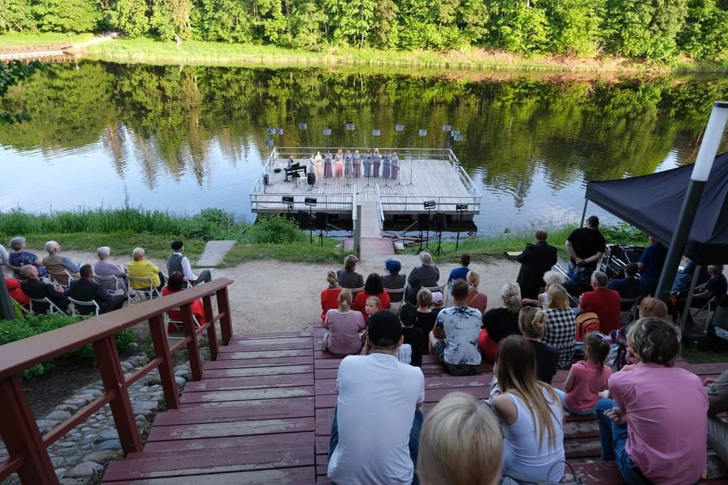
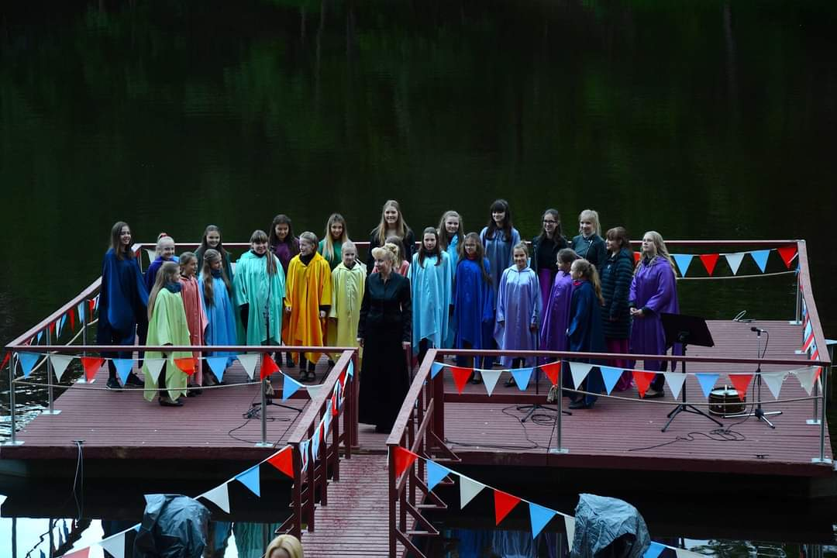
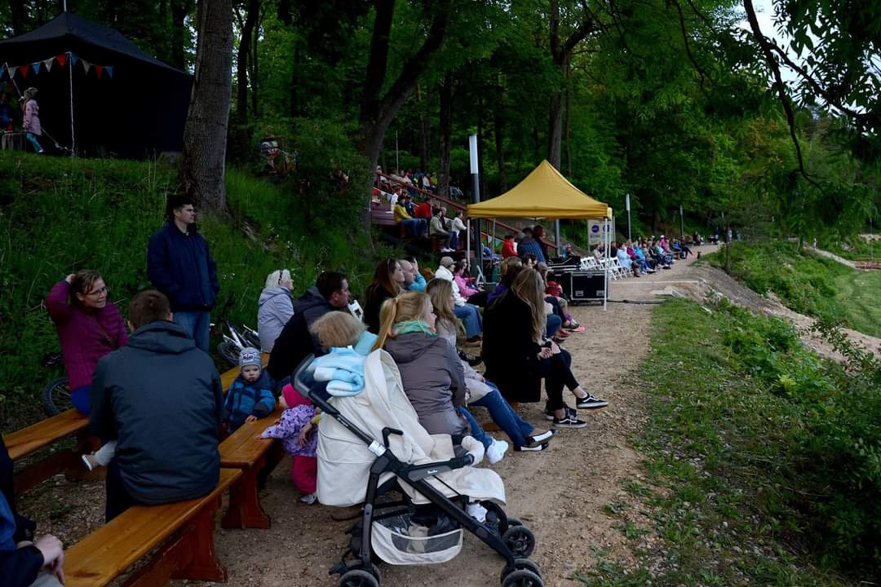
Upes koncertvakari
Attēlu avots: www.ogresnovads.lv

Slide 12
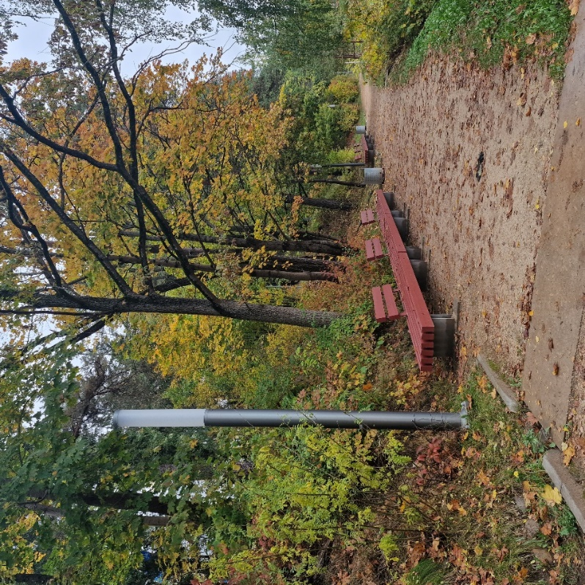
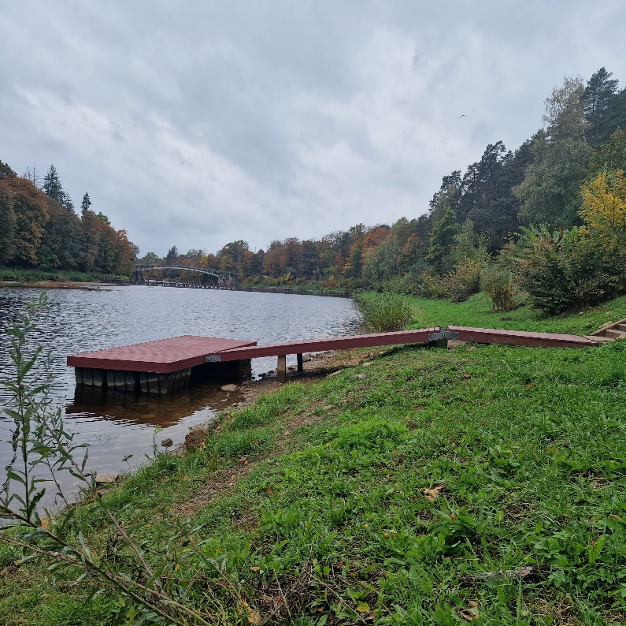
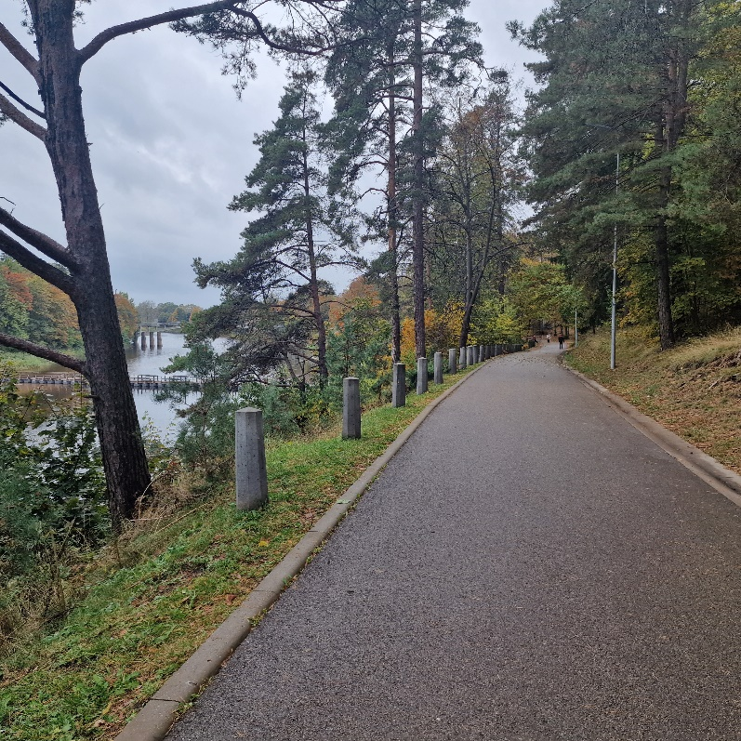
Rudens ainava
Attēlu avots: S.Smiltniece

Slide 13
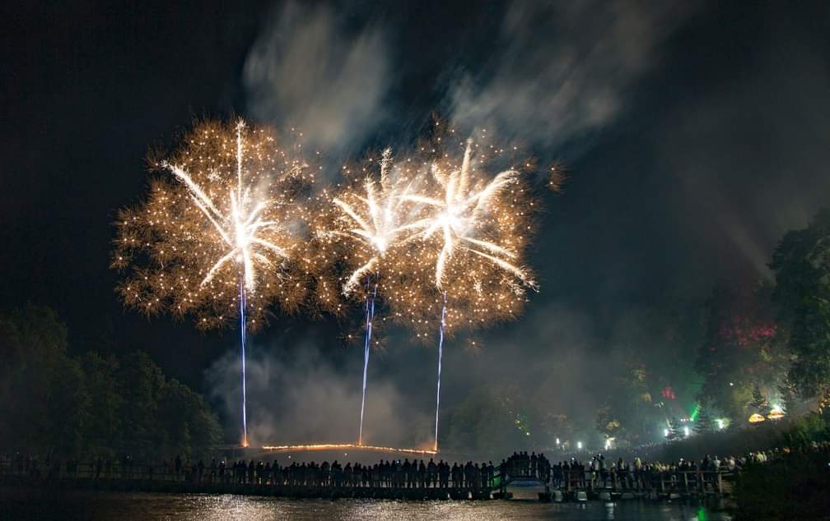
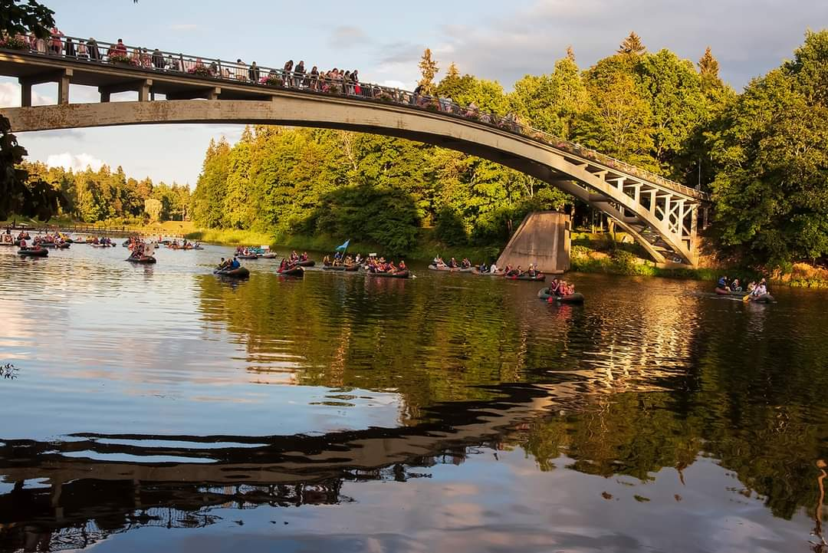
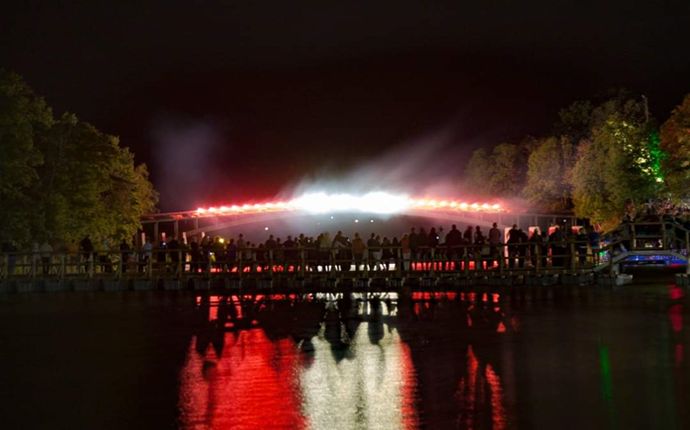
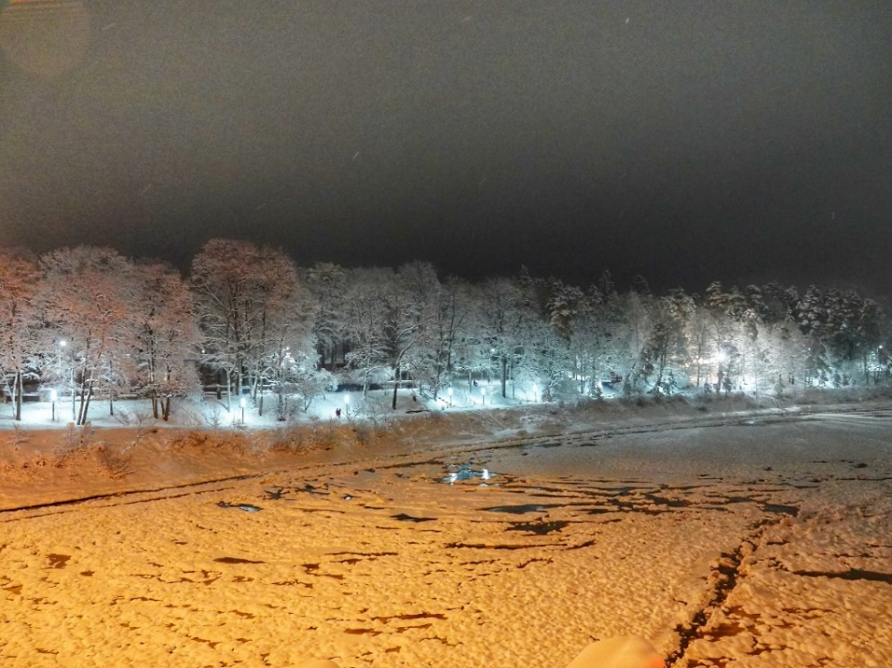
Pasākumi Krasta ielas lejas promenādē
Attēlu avoti:, V. Stāvausis, E. Pālēns, A.Kursišs

